Slide 1
Jor Islandshästförening
Medlemsmöte 2023

Slide 2
Vad ska vi prata om idag?
Sofia och Denise från Söndagskaffe
Höstmöte Uppsala
Grattis till en stor prestation!
Förslag på logotype
Jor fyller 30 år 2024!
Aktivitet på årsmötet

Slide 3
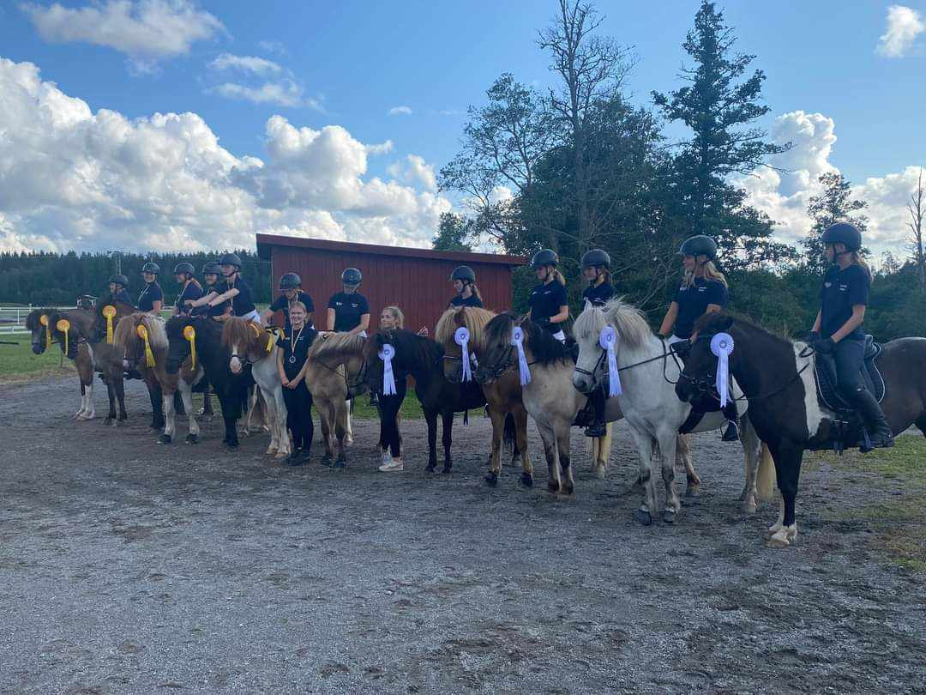
Vi vill säga ett stort grattis till en stor prestation!
Riddarna från Jór 3e plats
Cirkus Jórius 9e plats!

Slide 4
Förslag logotype
Förslag 1

Slide 5
Förslag 2

Slide 6
Förslag 3

Slide 7
Förslag 4

Slide 8
Förslag 5

Slide 9
Förslag 6

Slide 10
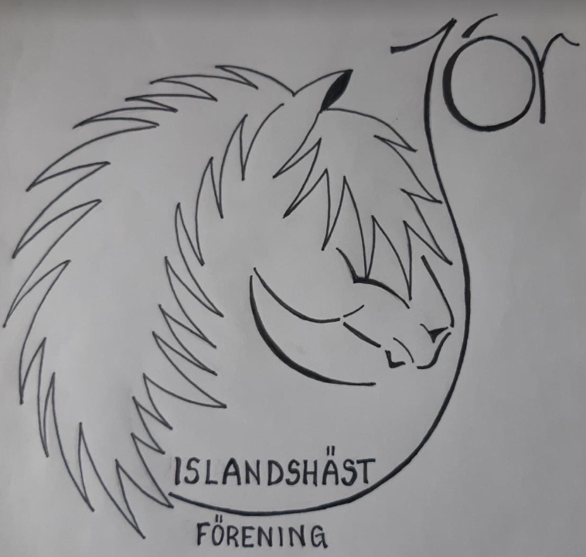
Förslag 7

Slide 11
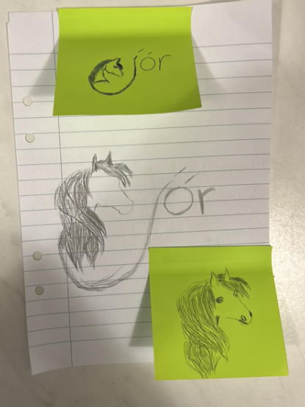
Förslag 8 Finns det fler förslag? Maila Jór

